Slide 1


ASILI NIDO COMUNALI
“ Al nido guadagno…dei compagni di viaggio che prima non conoscevo, degli adulti che mi accompagnano a scoprire la realtà in una modalità accogliente dove l’affettività ha il primo posto” Martin Buber
COMUNE DI BUCCINASCO SETTORE ISTRUZIONE

Slide 2
Calendario a.e. 2026/2027
Gli Asili Nido Comunali funzionano per un periodo di 47 settimane.
Per l’anno educativo in corso, si sono aperti il giorno 01/09/2026 e chiuderanno il giorno 13/08/2027
Il calendario scolastico è affisso in ogni Asilo Nido all’inizio dell’anno scolastico.

Slide 3
Iscrizioni per l’anno successivo
I bambini già frequentanti, nel rispetto dei limiti di età, sono ammessi d’ufficio alla frequenza per l’anno successivo a condizione che siano in regola con i pagamenti delle rette mensili dell’anno scolastico precedente.

Slide 4
Rinuncia al servizio
Il ritiro del bambino dal Servizio Asili Nido deve essere comunicato in forma scritta utilizzando l’apposita modulistica da inoltrare al Servizio comunale competente.
Non sarà ritenuta valida la comunicazione verbale o la comunicazione scritta consegnata alle educatrici.
Il ritiro del bambino comporta il pagamento dell’intera retta relativa al mese in cui il ritiro è stato comunicato.

Slide 5
Sospensione del servizio
È possibile effettuare solo per il mese di luglio la sospensione dal servizio, nel caso in cui il bambino non frequenterà l’intero mese.
La sospensione, da comunicare entro e non oltre il 30 giugno di ogni anno in forma scritta utilizzando apposita modulistica da inoltrare al Servizio comunale, dà diritto ad una riduzione di € 50,00 della retta di luglio secondo la fascia di reddito I.S.E.E. di appartenenza.

Slide 6
trasferimenti
Il trasferimento da un nido comunale all’altro dei bambini frequentanti è possibile solo per l’anno scolastico successivo.
Il trasferimento avviene previa richiesta scritta dei genitori, da inoltrare al servizio comunale entro il 30 marzo di ogni anno.
La domanda di trasferimento ha la precedenza sulle altre domande e non viene utilizzata per la formazione della graduatoria.

Slide 7
Adesione al servizio per il mese di agosto
Le famiglie che desiderano usufruire del servizio nel mese di agosto dovranno presentare la richiesta entro e non oltre il 31 maggio.
La volontà di usufruire del servizio dovrà essere comunicata al Servizio Istruzione tramite e-mail all’indirizzo:
protocollo@comune.buccinasco.mi.it
Alla comunicazione dovrà essere allegata copia del documento d’identità del genitore che sottoscrive la richiesta.

Slide 8
tariffe
Le famiglie che utilizzano il servizio contribuiscono alla copertura dei costi nella misura definita in sede di approvazione del bilancio di previsione.
Sono previste due distinte tariffe e precisamente:
• Tariffa mensile per la retta d’iscrizione e frequenza al nido
• Tariffa giornaliera per il pasto fruito dal bambino.
Le tariffe sono graduate secondo le fasce di reddito I.S.E.E. definite nell’apposito regolamento comunale.

Slide 9
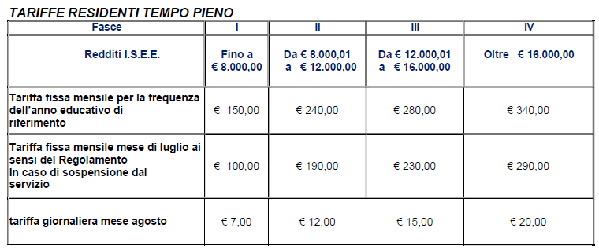
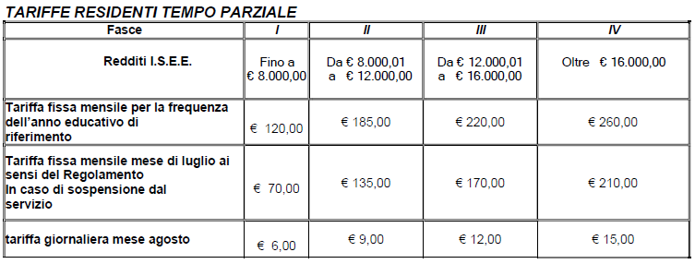

Slide 10
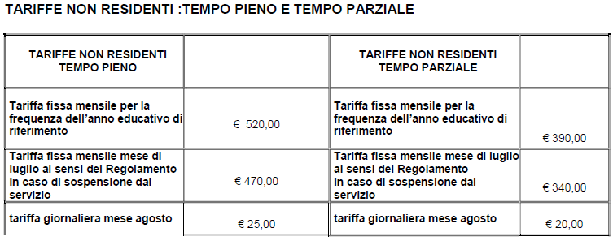
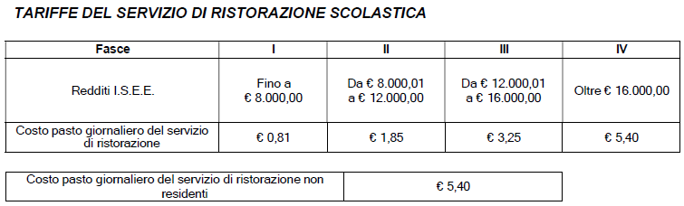

Slide 11
Riduzione retta
Per usufruire di una eventuale riduzione di retta mensile, prevista solo per i residenti, occorre presentare la dichiarazione I.S.E.E.
La riduzione della retta mensile conseguente alla presentazione della dichiarazione I.S.E.E. avviene con l’emissione della prima fatturazione utile.
La tardiva consegna della Dichiarazione I.S.E.E non da diritto ad alcuna riduzione di retta mensile già emessa.
Durante la frequenza al nido comunale, il bambino potrà continuare ad usufruire del servizio qualora intervenga un trasferimento di residenza ad altro Comune ma sarà applicata la tariffa prevista per i non residenti decorrente dall’attestazione della data del trasferimento stesso.

Slide 12
pagamenti
Il pagamento della retta mensile dovrà essere effettuato entro e non oltre la data riportata sulla fattura; decorso tale termine saranno applicati gli interessi moratori e si procederà al recupero coattivo del credito nelle forme stabilite dalla legge.
Il mancato pagamento di due mensilità comporta la sospensione d’ufficio dal servizio che sarà comunicata per iscritto alla famiglia dell’utente, la riammissione al servizio avverrà solo dopo aver sanato la situazione debitoria. La sospensione d’ufficio comporta l’obbligo del pagamento delle rette mensili riferite al periodo in cui il bambino è stato sospeso, a tutela della conservazione del posto all’Asilo Nido.
Nel caso di mancato pagamento di tre mensilità si procederà alla revoca d’ufficio che verrà formalizzata per iscritto alla famiglia. Conseguentemente si procederà allo scorrimento della graduatoria per l’occupazione del posto.

Slide 13
Avvisi di pagamento
Il primo avviso di pagamento, relativo la mensilità di settembre 2026, verrà emesso nel mese di Dicembre 2026. Da lì, i successivi, verranno emessi a distanza di 3 settimane;
Il genitore riceverà una mail all’indirizzo indicato in fase di iscrizione nel momento in cui sarà disponibile l’avviso di pagamento. Sarà necessario accedere alla piattaforma Simeal tramite l’apposito link:
https://buccinasco.simeal-cittadino.maggioli.cloud/login
Dallo stesso portale sarà possibile scaricare l’avviso di pagamento e la ricevuta di pagamento, che obbligatoriamente andranno caricati su INPS per richiedere il Bonus Asili Nido.

Slide 14
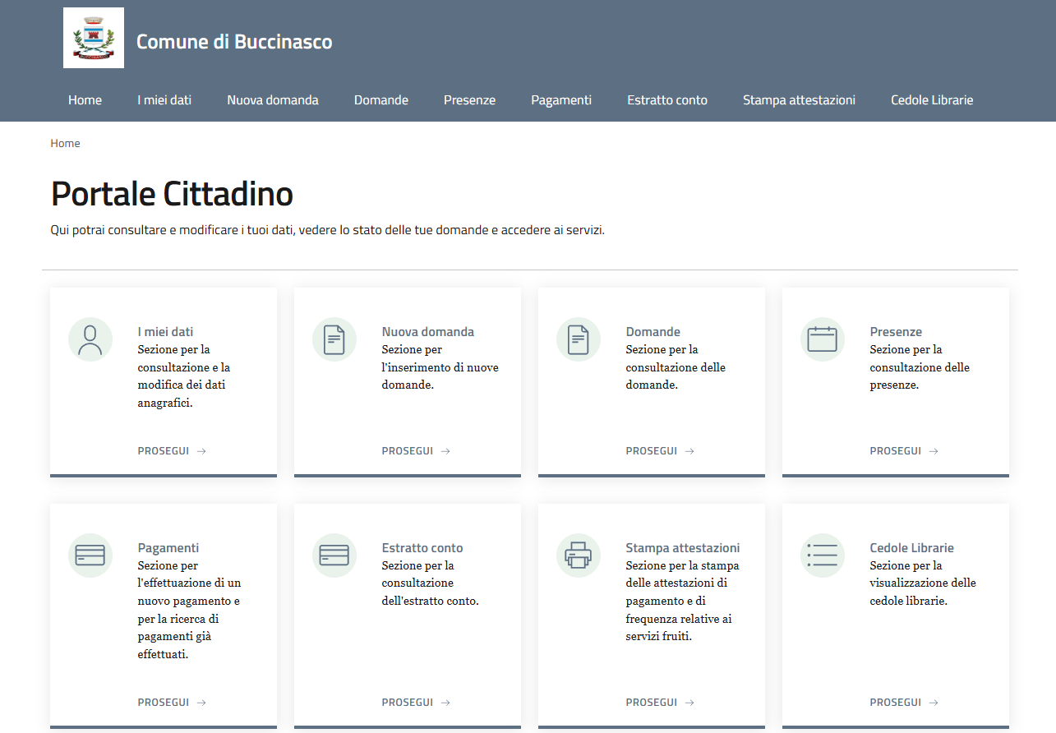
Come scaricare l’avviso di pagamento e la ricevuta
Accedere al portale Simeal ed entrare nella sezione «Estratto Conto»

Slide 15
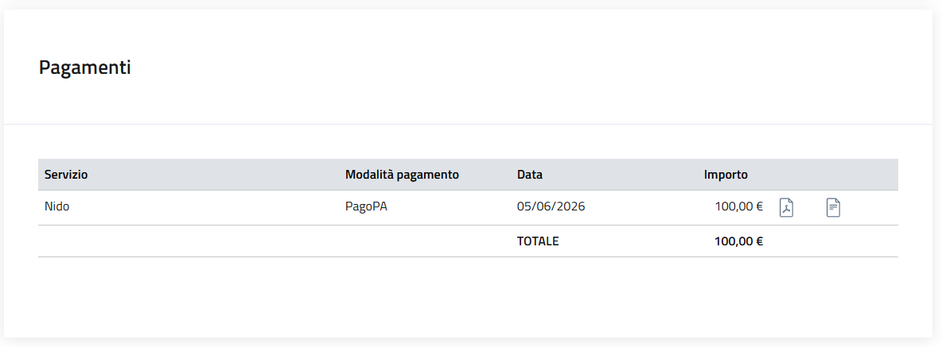
Da qui è possibile scaricare l’avviso di pagamento
Da qui è possibile scaricare la ricevuta di pagamento

Slide 16
BONUS COMUNE – finalita’ e obiettivi
Il Comune ha introdotto un’ulteriore misura di sostegno che copre la quota di retta mensile che eccede l’importo rimborsabile da INPS.
La Misura Bonus Comune asili nido è rivolta ai nuclei familiari residenti nel territorio di Buccinasco, che hanno figli che frequentano gli asili nido comunali di Buccinasco e sono possessori di un’ISEE minorenni di importo pari a € 25.000,01 fino ad € 40.000.

Slide 17
BONUS COMUNE – soggetti destinatari
Il soggetto destinatario della Misura è il genitore che presenta la domanda di adesione alla Misura Bonus Comune asili nido a.e. 2026/2027.
In particolare, alla data della presentazione della domanda, il nucleo familiare del genitore che presenta domanda di adesione deve essere in possesso dei seguenti requisiti:
figli di età compresa tra 3 mesi – 3 anni iscritti presso una delle tre strutture nido comunali di Buccinasco;
indicatore della situazione economica equivalente – ISEE minorenni in corso di validità di importo pari a € 25.000,01 fino ad € 40.000,00; - sulla base della normativa ISEE (D.P.C.M. 05 dicembre 2013, n. 159);
deve corrispondere una retta mensile per la frequenza al servizio asilo nido superiore all'importo rimborsabile da INPS (pari a €327,27 nei casi previsti dalla misura nazionale);
il nucleo famigliare all’interno del quale è presente il bambino, è residente a Buccinasco;

Slide 18
BONUS COMUNE – presentazione delle domande
I destinatari possono presentare la domanda di adesione alla Misura Bonus Comune a.e. 2026/2027 a partire dalla pubblicazione del presente Bando sul sito web del Comune di Buccinasco.
La richiesta di partecipazione al Bando Misura Bonus Comune a.e. 2026/2027 dovrà essere inoltrata al seguente indirizzo e-mail protocollo@comune.buccinasco.mi.it allegando copia del documento d’identità, ovvero tramite Pec all’indirizzo protocollo@cert.legalmail.it oppure essere presentata a mano presso l’Ufficio Protocollo del Comune scrivente.
La Misura Bonus Comun verrà applicata a decorrere dalla prima fatturazione utile riguardante l’anno educativo 2026/2027, potrà essere applicata per un massimo di 11 mensilità complessive (non oltre la mensilità del mese di luglio 2027) e non avrà efficacia retroattiva.

Slide 19
BONUS COMUNE – approvazione degli esiti istruttori
Gli esiti delle istruttorie saranno approvati con determinazione del Responsabile del Settore Istruzione come segue:
elenco dei soggetti ammissibili;
elenco dei soggetti non ammissibili.
I soggetti ammessi alla Misura Bonus Comune a.e. 2026/2027 non saranno tenuti al pagamento delle rette per la frequenza del bambino al nido per la quota di retta mensile eccedente l’importo rimborsabile da INPS (pari a €327,27 nei casi previsti dalla misura nazionale) per ISEE minorenni da 25.000,01 euro fino a 40.000,00 euro.
In caso di non ammissione, le famiglie saranno tenute al pagamento delle rette per l’intero importo.

Slide 20
regione lombardia – misura nidi gratis
COME PARTECIPARE
I destinatari possono presentare la domanda di adesione alla Misura Nidi Gratis Plus 2026/2027 attraverso il sistema informativo Bandi e Servizi, raggiungibile all’indirizzo www.bandi.regione.lombardia.it.
Le date di partecipazione al suddetto bando verranno comunicate sul sito di www.bandi.regione.lombardia.it.
Le domande possono essere presentate da uno dei genitori previa registrazione in Bandi e Servizi, esclusivamente attraverso il sistema pubblico di identità digitale (SPID), la Carta Regionale dei Servizi (CRS) o Carta Nazionale dei Servizi (CNS), la Carta di Identità Elettronica (CIE)

Slide 21
regione lombardia – misura nidi gratis
INFORMAZIONI E CONTATTI
Per qualsiasi chiarimento o informazione in merito all’Avviso è possibile scrivere alla casella di posta elettronica: nidigratisplusfamiglie@regione.lombardia.it oppure contattare il numero unico 02.67653333 (attivo dalle ore 9.30 alle ore 12.30 dalle ore 14.30 alle ore 16.30 da lunedì a giovedì - dalle ore 9.30 alle ore 12.30 di venerdì).
Per saperne di più vai sul sito www.regione.lombardia.it o chiama il Call Center di Regione Lombardia al numero 800.318.318 digitando 1.
Per richiedere assistenza tecnica in fase di compilazione chiama il numero verde 800 131 151 (sempre gratuito) oppure scrivi alla casella di posta elettronica bandi@regione.lombardia.it.
Per informazioni e contatti e in caso di smarrimento, furto o mancata consegna della Carta Regionale dei Servizi o per avere maggiori informazioni sui servizi abilitati è attivo il Numero Verde 800.030.606.

Slide 22
ALLONTANAMENTO
Nel caso in cui gli educatori individuassero nei bambini sintomi di malessere, informeranno tempestivamente le famiglie al fine di limitare la possibile diffusione di malattie e garantire il giusto benessere di tutti i bambini.
L’allontanamento del bambino è previsto nel caso in cui ricorrano una o più condizioni riportate nella tabella di seguito:
Età | Febbre Malessere | Diarrea | Esantema (macchie diffuse) | Congiuntivite purulenta
3-36 mesi | Se >38°C (o 38,5° considerando la temperatura interna) Sintomi respiratori acuti come tosse e raffreddore con difficoltà respiratoria, vomito (almeno due episodi) | Tre o più Scariche con feci semiliquide o liquide | Se esordio improvviso e non altrimenti motivato da patologie preesistenti (es. allergie) | Sì, in caso di occhi arrossati e secrezione purulenta (gialla e densa)

